Slide 1


React – Redux with Hooks

Slide 2
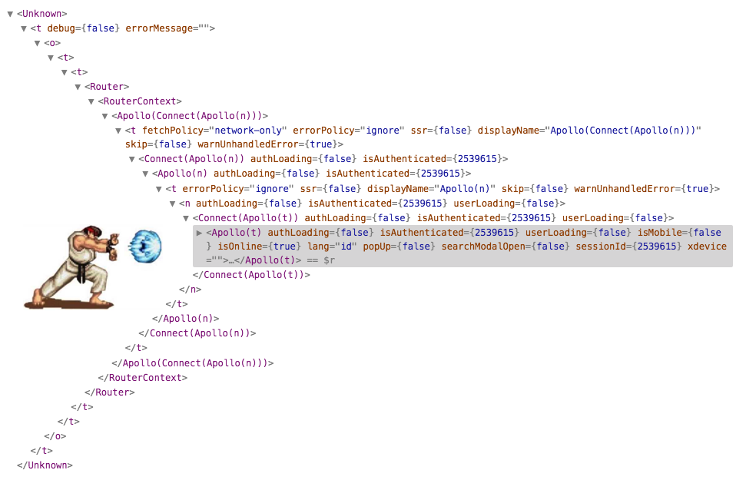
Меньше боли, меньше кода!

Slide 3

Hooks — нововведение в React 16.8, которое позволяет использовать состояние и другие возможности React без написания классов.

Slide 4
React Hooks позволяют:
иметь больше возможностей React без написания классов
извлечь логику состояния из компонента и повторно использовать
избавление от HOC, render props и wrapper-hell
разбить один компонент на маленькие функции по их назначению (например, подписке или загрузке данных)
упрощение логики, связанной с жизненным циклом
писать меньше кода

Slide 5


Slide 6
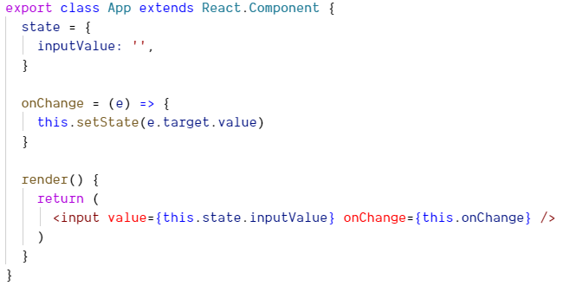
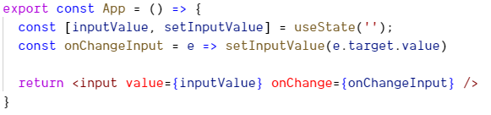
Хук состояния useState

Slide 7
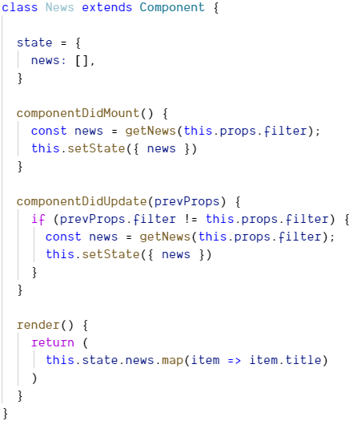
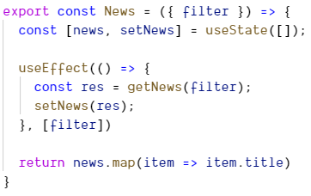
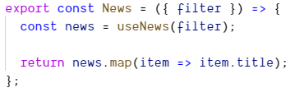
Хук эффекта useEffect

Slide 8
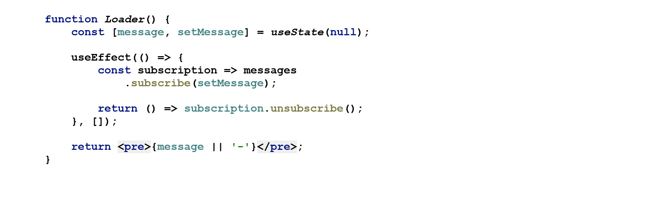
useEffect: unsubscribe

Slide 9
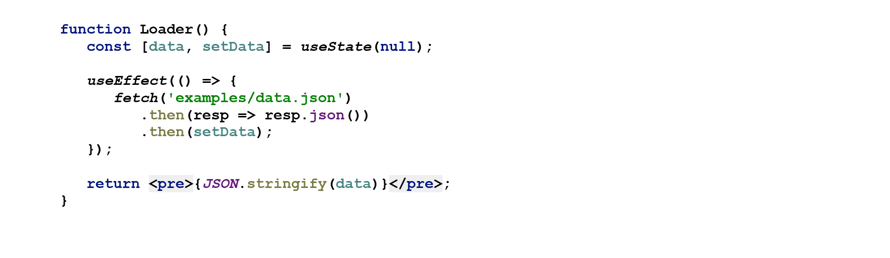
Что не так с кодом?

Slide 10
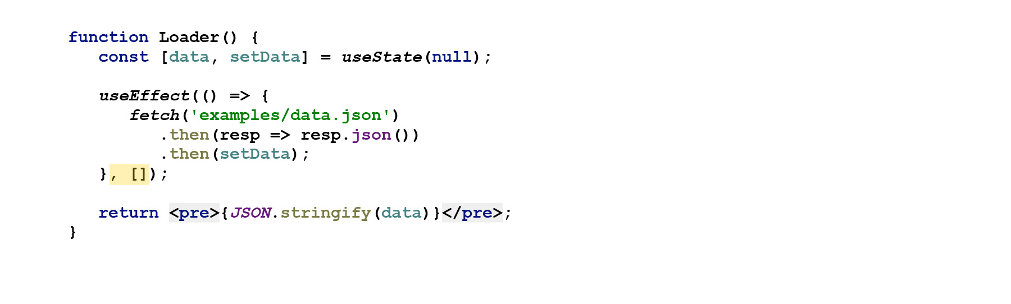

Slide 11
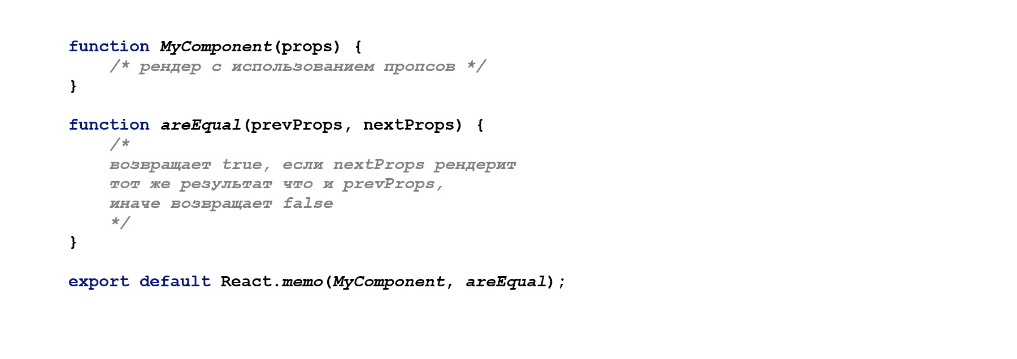
React.memo

Slide 12
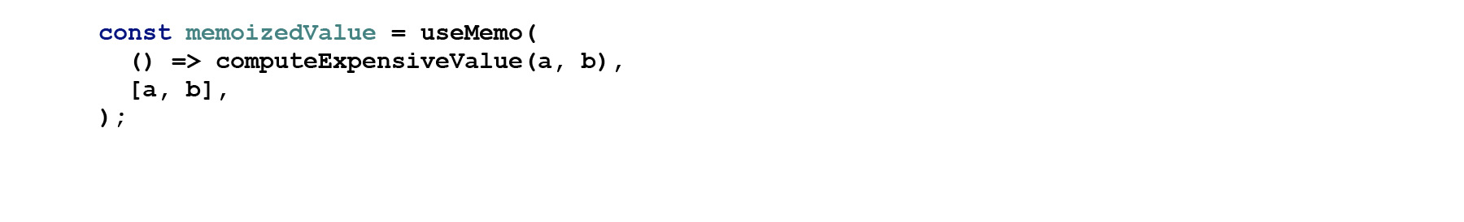
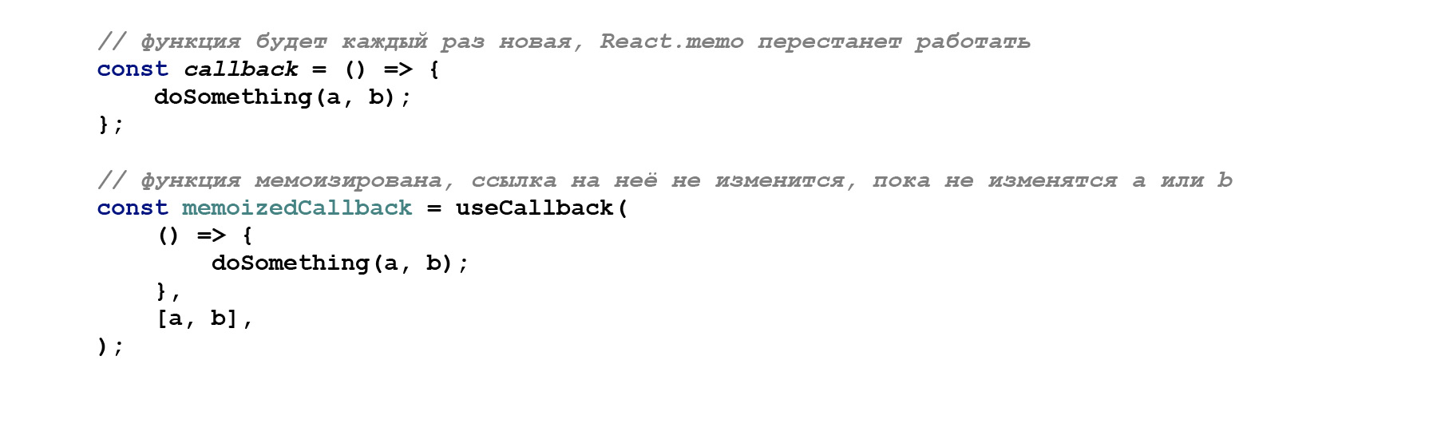
useMemo useCallback

Slide 13
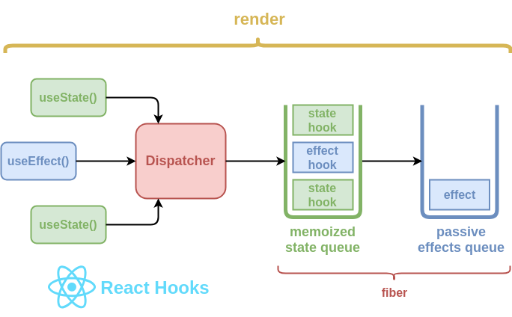
Правила хуков
Хуки следует вызывать только на верхнем уровне. Не вызывайте хуки внутри циклов, условий или вложенных функций.
Хуки следует вызывать только из функциональных компонентов React.

Slide 14
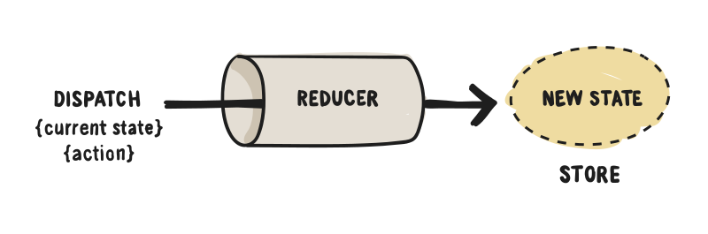
Redux
Redux – библиотека для работы со стейтом приложения.

Slide 15
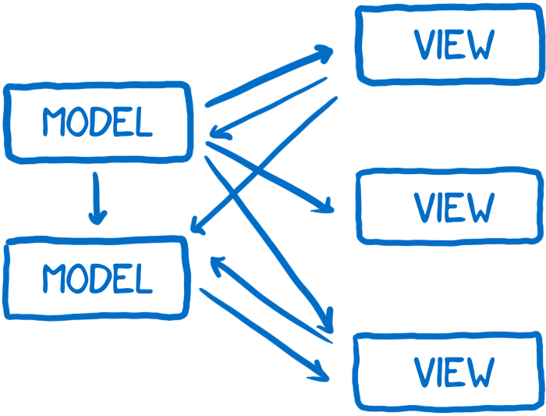

Slide 16
3 принципа Redux
Стейт - единственный источник правды.
Стейт иммутабельный.
Все изменения происходят через чистые функции.

Slide 17
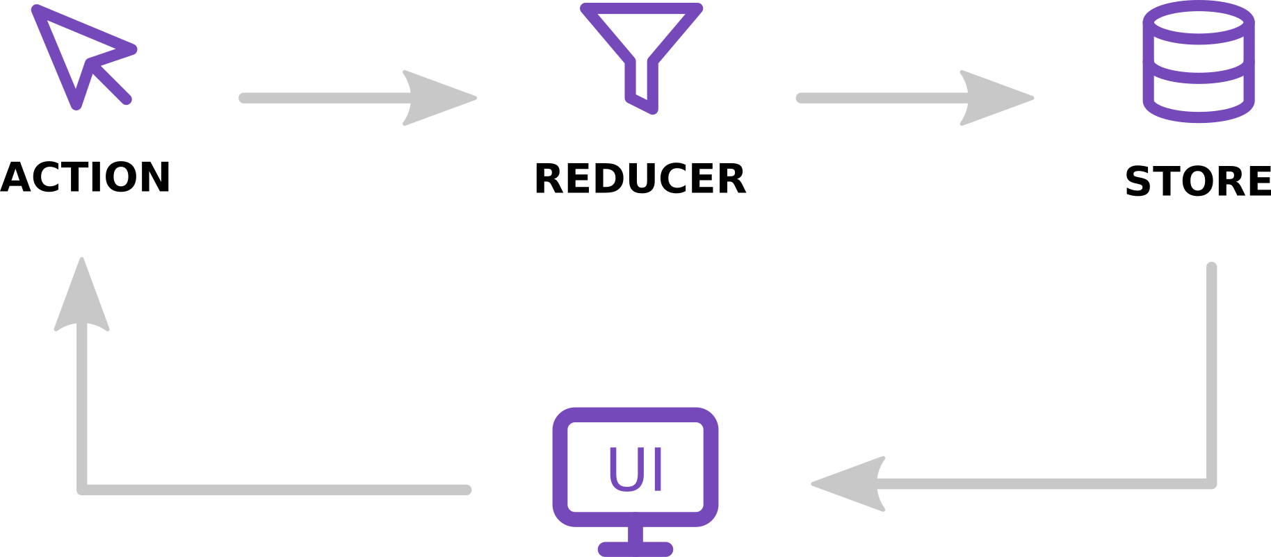
3 основные части Redux:
Actions – описывают что произошло (js объект)
Reducers – чистые функции, которые описывают как изменяется стейт
Store – хранит состояние приложения

Slide 18

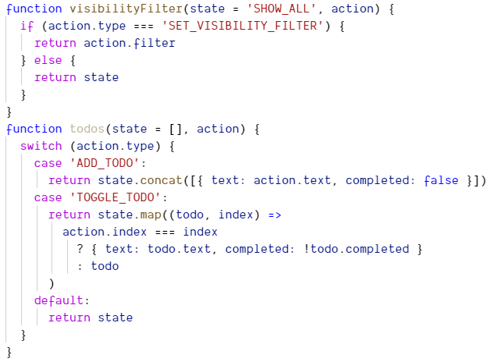
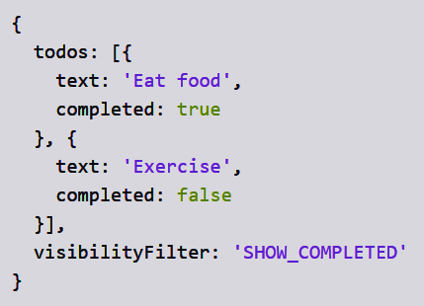
Actions:
Reducers:
Store:

Slide 19

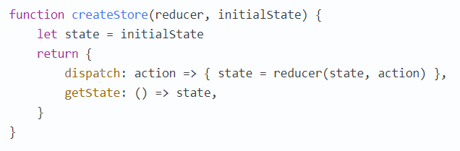
Redux в 7 строк

Slide 20
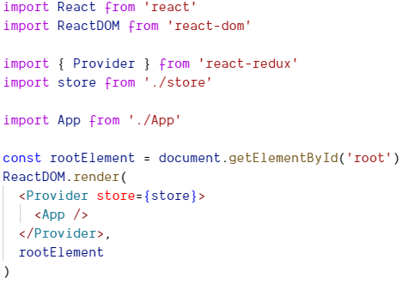
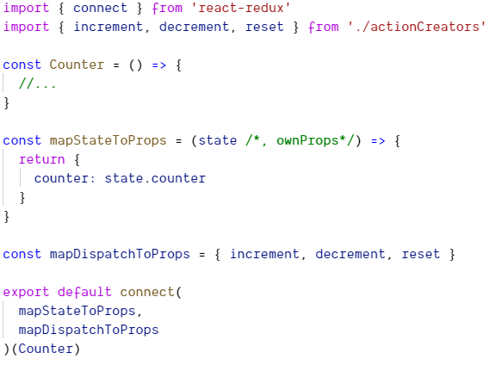
React + Redux

Slide 21
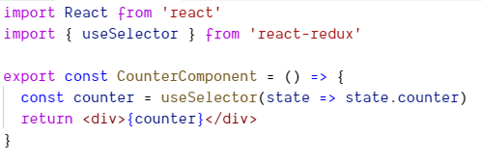
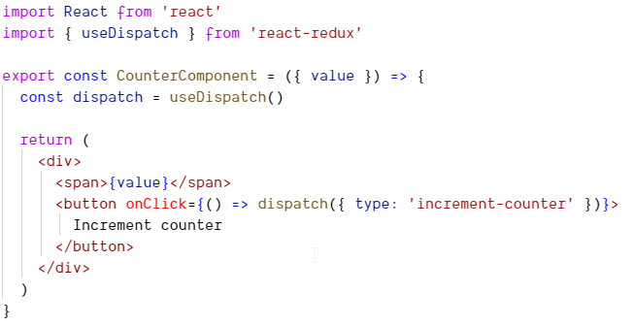
Redux Hooks
useSelector:
useDispatch:

Slide 22
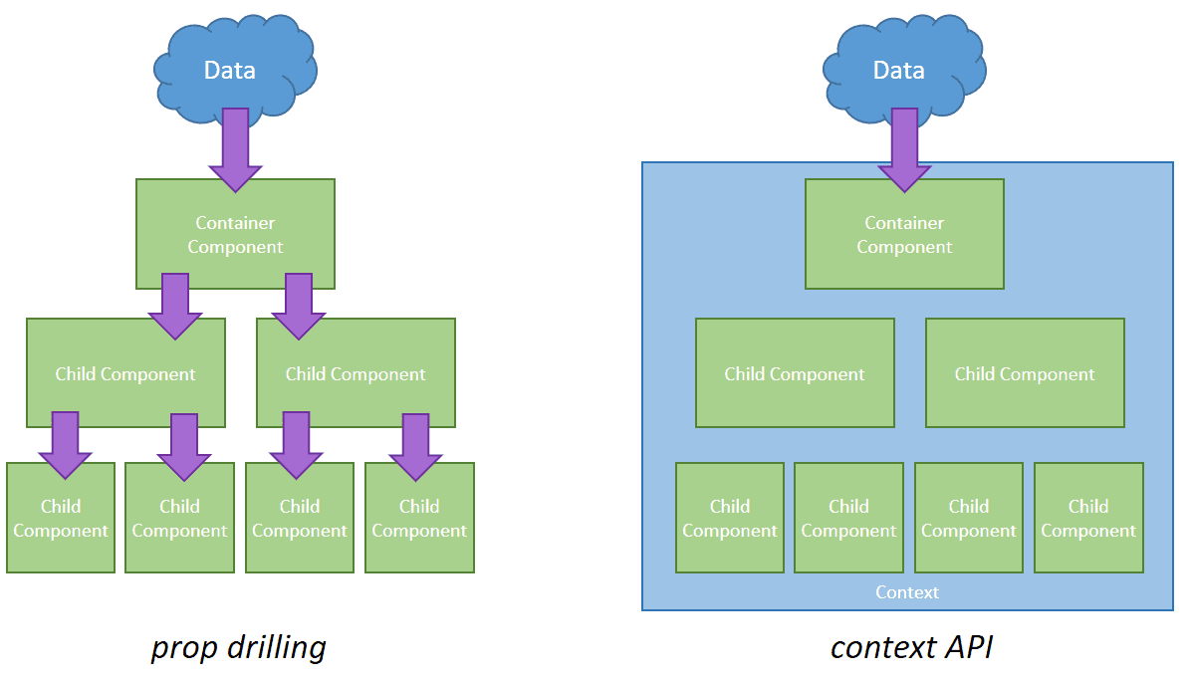
React Context

Slide 23

Redux vs React Context
Более удобная отладка кода
Использование различных расширений (middleware)
Функция time travel
Более организованная структура кода
Оптимизация рендеринга

Slide 24

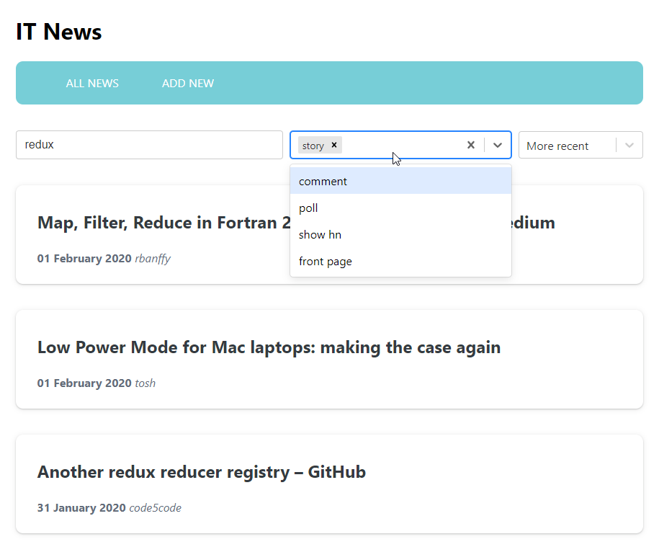
Hooks
Redux

Slide 25


Slide 26


React Hooks + Redux
Pavel Uvarov,
software engineer
pavel_uvarov@epam.com
room 111, Ryazan
https://github.com/spiderpoul
Спасибо за внимание!

